Slide 1
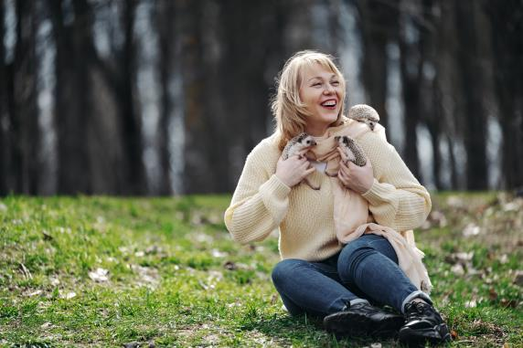
«Берегите ежей !»
Руководитель волонтерского проекта:
Костенькова Маргарита Николаевна
тел.: 8 (952) 598 72 53
2023 год

Slide 2
ОБЩИЕ СВЕДЕНИЯ О ВОЛОНТЕРСКОМ ПРОЕКТЕ
направление: экология
Срок реализации 6 месяцев.
Территория реализации:
Липецкая область
Краткое описание: В Красную книгу РФ занесен ёж обыкновенный – это класс: млекопитающее, отряд: насекомоядные, семейство: ежовые, подсемейство: настоящие ежи. Они остались на грани исчезновения. Для людей они являются бесценными и могут понадобиться в будущем. Ёж приносит пользу человеку поедая вредных насекомых, лягушек, мышей и других мелких грызунов, гадюк, шпанских мушек, которые содержат кантаридин, смертельно действующий на других животных, ест дурно пахнущих клопов, не боится яда пчел, шмелей, едкой крови божьих коровок, волосатых гусениц, непарного шелкопряда, слизней, волосатых жужелиц, ящериц, майских жуков, гусениц монашек, долгоносиков. Таким образом – колючее животное является индикатором экологической чистоты местности. В местах его обитания становиться значительно меньше вредителей. Ведь всем известно, что в природе должно все быть взаимосвязано. Один вид животных выживает благодаря другому. Но в связи с вмешательством человечества существенно страдает экология. Поэтому ежи могут навсегда исчезнуть. В последнее время этот вид животных резко сократил численность в привычных местах обитания. И в связи с этим потребовался охранный статус, теперь ёж занесен в Красную книгу Липецкой области.
Основные причины вымирания:
мелиорационные мероприятия в местах обитания зверьков;
распыление пестицидов;
строительство автострад;
сезонные палы.
большой отлов колючих животных тоже сказался в исчезновении поголовья ежей.
Как показывают исследования, идет постоянное сокращение численности особей на несколько процентов в год. Текущая популяция в точных цифрах неизвестна, из-за трудностей наблюдения ночных животных.
Проект поможет проводить просветительские работы с населением, которые помогут восстановить популяцию.

Slide 3
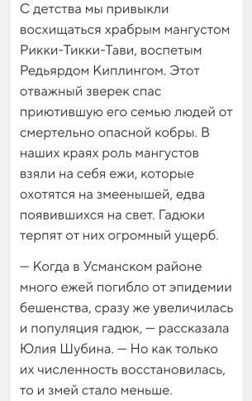
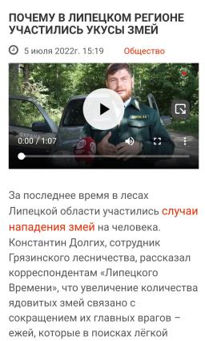
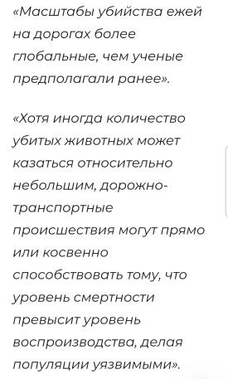
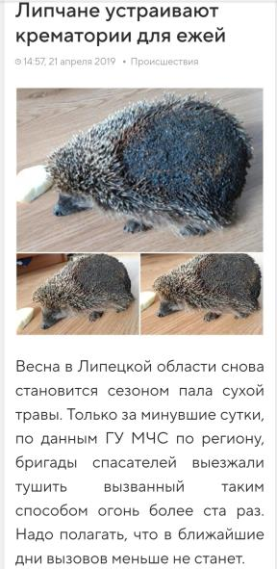
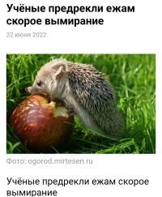
АКТУАЛЬНОСТЬ ВОЛОНТЕРСКОГО ПРОЕКТА

Slide 4
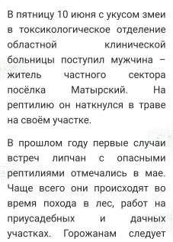
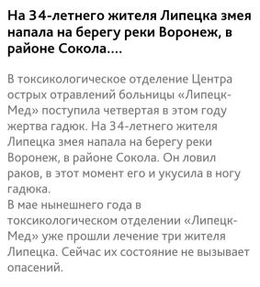
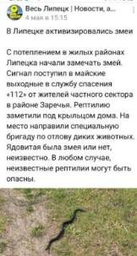
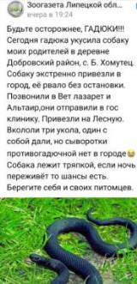
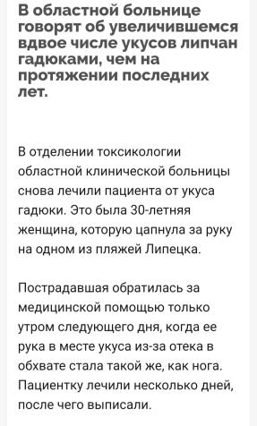
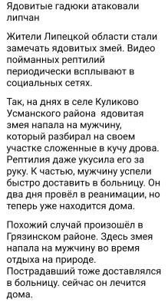
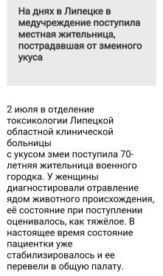
АКТУАЛЬНОСТЬ ВОЛОНТЕРСКОГО ПРОЕКТА

Slide 5
Информация о ежах, которая транслируется в видеоролике.
Ежи – млекопитающие насекомоядные животные небольшого размера, с длиной туловища обычно в 10-20 см. Вес колеблется от 300 до 800 г., к спячке – до 1500 гр. Хвост длинной до 3 см. Глаза и уши у ежа небольшие, только у ушастого ежа крупные уши (до 5 см.). Цвет глаз у ежей обычно голубой, расширенный зрачок, зрение – слабое. Обоняние и слух у ежей очень острый – предел слышимости 45 КГц, что в три раза превышает показатели человека.
Иголки ежей – это видоизмененные волосы, которые растут 12-18 месяцев, достигают длины в 2-3 см и около 1 мм толщиной. Линька у ежа идет медленно – в среднем за год меняется одна игла из трёх. У взрослого ежа бывает до 16 тысяч таких иголок. Имеют 36 зубов. Окрас ежей: серый, бурый, кремовый, реже – белый. Рождаются слепыми и без иголок, но уже за первые сутки иглы вырастают до 6 мм; бодрствуют вечером и ночью, днем – спят; живут в норе из листвы и веток.
Основу питания ежа составляют насекомые, черви, улитки, гусеницы, слизни, яйца птиц, детеныши мелких грызунов, едят ящериц и змей. К змеиному яду ежи нечувствительны . Продолжительность жизни ежей в природе невысокая: от 3 до 7 лет, максимальная – до 16 лет.
Таким образом, еж – удивительное по своей красоте и необычное по своей природе животное.
Ежи могут встретиться человеку по разным причинам. Недостаток еды в лесу, брачный период – побуждают ежей путешествовать, прокладывать новые тропы. Иногда эти тропы могут идти через дачи, огороды, дороги и др. В связи с этим, важно знать, что частая встреча с человеком для ежа опасна: На дорогах – ежей сбивают машины.
Мусор, оставленный человеком – угроза для ежа по нескольким причинам: еж может отравиться несвежей едой; ежи застревают в банках, стаканах, бутылках, втулках; происходит загрязнение воды и почвы, что отражается на здоровье ежа.
Заборы из сетки-рабицы, металлических пластин, досок с зазором от 5 см. – ловушка для ежа. Важно, чтобы были тоннели для ежа или расстояние от забора до земли было не менее 10 см.
Препараты для борьбы с насекомыми, особенно токсичные, могут привести к отравлению ежей.
Люди, встречаясь с ежом обычно ловят его и несут домой. Ежи испытывают огромный стресс. Пища, которую предлагают ежу нередко вредна для него. Например, ежам не следует давать молоко, ведь у них плохо усваивается лактоза, фрукты, ягоды, грибы он почти не ест и на себе не носит.
Встреча с ежом может быть опасна и для человека – еж переносчик различных инфекций, которыми может заразиться человек через ссадины от проколов иглами ежа или его укуса.
Безопасность встречи ежа и человека связана со знаниями человека о жизни ежа и готовностью их применить. Результаты проведенного опроса показали, что стоит лучше узнать этих уникальных животных для безопасного общения и сохранения мира ежей!

Slide 7
Результат опроса до начала проекта
Участники опроса по трем возрастным категориям : возрастная группа 8- 14 лет, возрастная группа 15-23год, возрастная категория 24+.
1 вопрос– «Что Вы знаете о ежах?»
2 вопрос – «Что делать, если встретили ежа?»
Объем выборки: 90 человек.
В ходе исследования было опрошено 90 человек из них 7 % людей имеют знания о жизни ежей и готовы к встрече с ними, 37 % людей имеют знания о жизни ежей, но, пока, не применяют их, 56 % людей мало знают о ежах, при встрече с ежом могут причинить ему и себе вред.
К сожалению, гипотезы исследования подтвердились: действительно, 56 % опрошенных верят мифам о ежах и мало знают об их жизни, и только 7 % респондентов готовы к встрече с ежом.

Slide 8
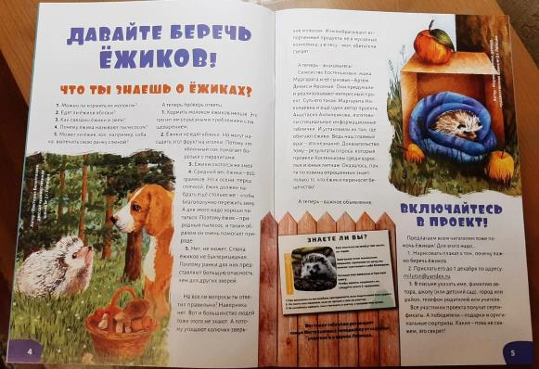
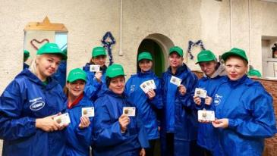
Цель проекта
Главный итог проекта - просветительская работа с населением Липецкой области (транслирование видеоролика о ежах и распространение его в соцсетях; Проведение эковстреч в школах, детских садах, ДДТ, колледжах ,ВУЗах распространение календарей – памяток, установка табличек о заботе об ежах в дачной зоне, на пригородных остановках, проведение конкурса детского ресунка «Берегите ежей»), которая поможет восстановить популяцию ежей.

Slide 9
ГРАФИК РЕАЛИЗАЦИИ ВОЛОНТЕРСКОГО ПРОЕКТА
№ п/п | Мероприятие | Дата начала | Дата завершения | Ожидаемые итоги, значение для проекта ( с указанием количественных и качественных показателей)
1 | Привлечение волонтеров в проект, изготовление календарей – инструкций, табличек. | 01.06.2024 | 30.06.2024 | Выполнение задач
2 | Постоянное транслирование видеролика в соцсети VK,ОК . Размещение табличек о заботе ежей на остановках общественного транспорта по маршруту Липецк – Сады и Сады – Липецк, распространение календарей – памяток в общественных местах. | 01.07.2024 | 30.09.2024 | Информирование о значимости ежей общества Липецкой области
3 | Проведение конкурса детского рисунка «Берегите ежей» в соцсетях, совместно с детским журналом «Золотой ключик». | 01.10.2024 | 30.10.2024 | Привлечение детей к проблеме экологии и решение этой проблемы
4 | Проведение эковстреч и мастер классов в детских садах и школах, ДДТ, в колледжах, ВУЗах Липецкой области. | 04.09.2024 | 25.12.2024 | Информирование о значимости ежей общества Липецкой области

Slide 10
РЕСУРСНЫЙ ПЛАН* ВОЛОНТЕРСКОГО ПРОЕКТА
№ п/п | Наименование статьи | Количественная оценка ресурсов
 | Изготовление табличек Рекламно – производственная компания «Мастера» Закупка креплений магазин Эталон | 297мм*420мм пластик ПВХ 5мм. Печать высшего качества ( четкая). Ламинация матовая – 800рублей. 72табличек * 800= 57600рублей Крепления- 5000 рублей
 | Изготовление календарей – памяток Деловая клякса Создание макета календаря | (7см*10 см -13рублей)- 1 шт 1000 штук – 13000рублей 500 рублей
 | Призы победителям детского конкурса рисунков Материал для мастер классов на эковстречах | 6000 рублей 6000 рублей
 | Автозаправка | От 10 до 15 поездок по садоводческим товариществам- 5000 рублей ( 47 СНТ)
Запрашиваемая сумма поддержки: 93100рублей

Slide 11
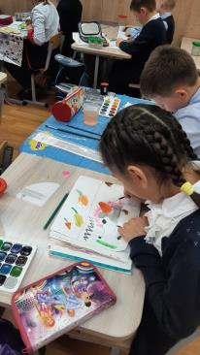
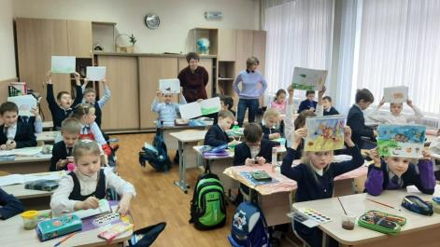
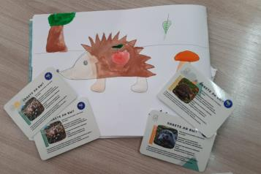
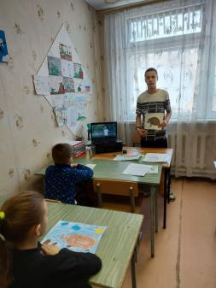
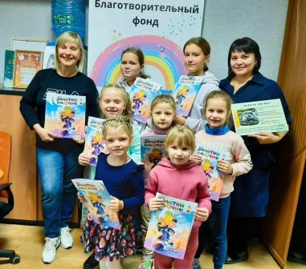
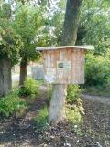
БЛАГОПОЛУЧАТЕЛИ ВОЛОНТЕРСКОГО ПРОЕКТА
Дети, воспитаники детских садов, школьники, детские дома творчества, студенты и прочее население Липецкой области.

Slide 12
РЕЗУЛЬТАТЫ ВОЛОНТЕРСКОГО ПРОЕКТА
№ п/п | Показатели | Значение показателя
1. | Количественные результаты:
 | Проведено эковстреч количество волонтеров, ключевых членов проекта принявших участие в проекте Наша цель донести информацию Липецкой области (1113680 человек) СМИ Детский журнал «Золотой ключик», соцсети VK, корпоративный портал ПАО «НЛМК» Участники эковстреч Изготовили и раздали информационные календари на эковстречах Изготовили и установили информационные табличек о ежах на садовых остановках и пригородных остановках Вручение 5-ти победителям конкурса рисунков информационных календарей для проведения эковстреч в своем образовательном учреждении Участники конкурса детского рисунка «Берегите ежей» Передали двух карликовых ежей в минизоопарк «Наша ферма», котрый находится в парке Победы города Липецка для волонтерской миссии Привлечение партнеров в проект | 50 50 30% 3 1000 человек 1000 штук 72 штук 500 штук 300 участников Население города Липецка 5
2. | Качественные результаты:
 | Слайды 13,14,15,16,17

Slide 13
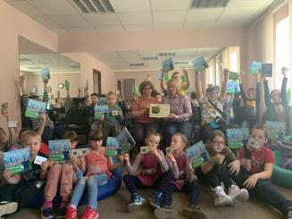
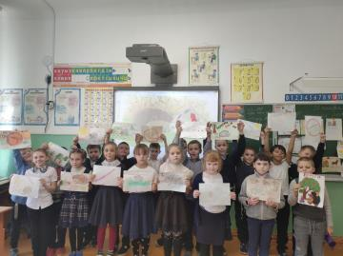
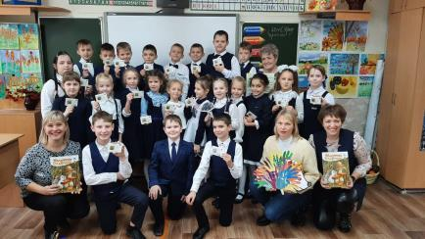
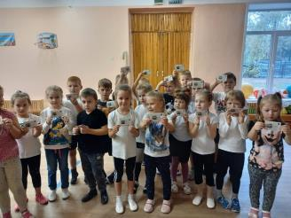
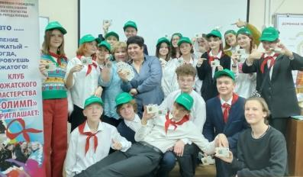
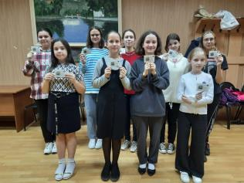
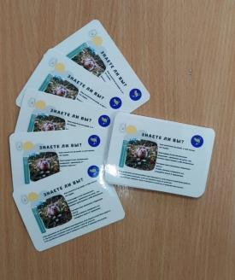
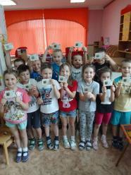
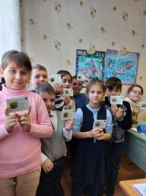
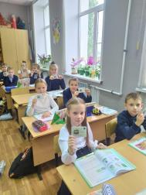
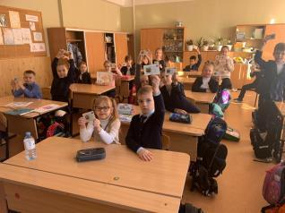
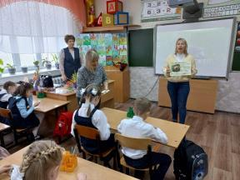
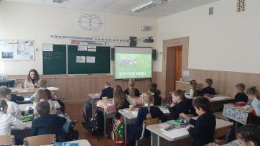
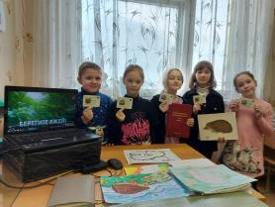
КАЧЕСТВЕННЫЕ РЕЗУЛЬТАТЫ ВОЛОНТЕРСКОГО ПРОЕКТА
Волонтерами было роздано 1000 информационных календарей о ежах на эковстречах в детских садах, школах, домах творчества, студентам так же участникам эковстеч был показан волонтерский видеоролик о ежах. Эковстречи помогли донести информацию участникам о важности ежей в экосистеме, информационные календари помогут участнику эковстречи закрепить знания и передать свои знания в окружающее его общество.

Slide 14
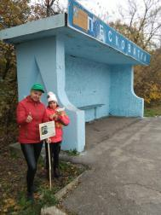
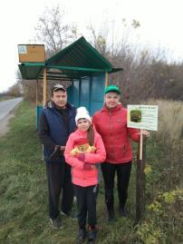
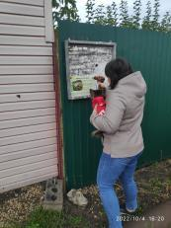
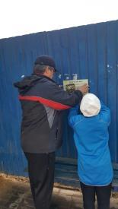
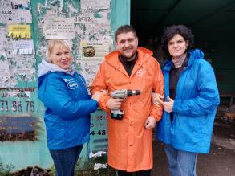
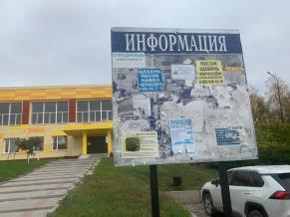
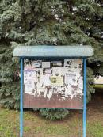
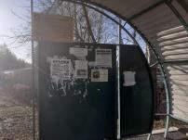
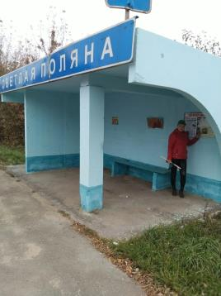
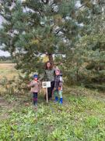
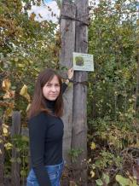
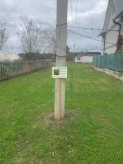
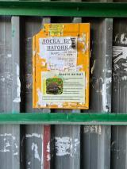
КАЧЕСТВЕННЫЕ РЕЗУЛЬТАТЫ ВОЛОНТЕРСКОГО ПРОЕКТА
В садовых товариществах на информационных стендах, пригородных остановках волонтерами проекта были установлены информационные таблички, где жители Липецка и Липецкой области могут ознакомиться насколько важны ежи в природе.
Садоводческие товарищества Липецка 47, где разместим таблички:
Студеновское Сселки Капитанщино Металлург -1,2,3,4,5,6 Цементник Кооператор Заря,- 2 Тракторостроитель -3,4,5 Надежда Монтажник Венера Дачный -3,4,5 Речное Сокол – 1,2,3 Коммунальник Тепличное Металлургстрой им.И.В. Мичурина Ремонтник Пусковые двигатели Строитель -3 Союз Садоводов России Станкостроитель Монтажник Машиностроитель Ветеран труда Горняк -1 Тепличное Трубник Центролит,
Дружба, Авторемонтник,
Восход,
Спутник,
Ударник

Slide 15
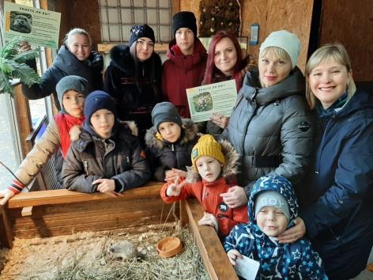
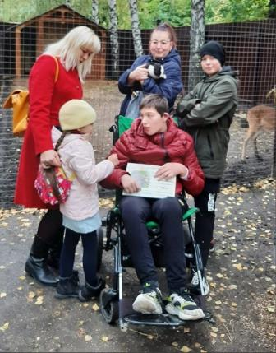
КАЧЕСТВЕННЫЕ РЕЗУЛЬТАТЫ ВОЛОНТЕРСКОГО ПРОЕКТА
В минизоопарк «Наша ферма» города Липецка, который расположен в парке Победы были переданы волонтерами - карликовые ежи. Ежи выполняют волонтерскую миссию, привлекая посетителей зоопарка с помощью информационной таблички о проблеме ежей в природе.

Slide 16
КАЧЕСТВЕННЫЕ РЕЗУЛЬТАТЫ ВОЛОНТЕРСКОГО ПРОЕКТА
Ключевыми фигурами проекта в соцсети ВК было создано сообщество «Берегите ежей», где был размещен волонтерский информационный видеоролик о ежах, также размещена вся информация о проекте и фотоотчет о проделанной работе;
С помощью пиарволонтера Жанны Полухиной в СМИ в Детском журнале «Золотой ключик» вышла статья о проекте «Берегите ежей», где рассказали читателям о проблеме ежей в природе и провели конкурс детского рисунка в рамках волонтерского проекта. В конкурсе приняли 300 участников, 5 –ти победителям конкурса напечатали 500 календарей с их работами и информацией о ежах, календари дети раздали в своих школах рассказали о пользе ежей в природе.

Slide 17
300 детей приняли участие в конкурсе рисунка
КАЧЕСТВЕННЫЕ РЕЗУЛЬТАТЫ ВОЛОНТЕРСКОГО ПРОЕКТА

Slide 18
КЛЮЧЕВЫЕ ЧЛЕНЫ КОМАНДЫ ВОЛОНТЕРСКОГО ПРОЕКТА
№ | ФИО | Роль и зона ответственности в проекте
1 | Костенькова Маргарита Николаевна | Автор проекта, организация проекта
2 | Полухина Жанна Владимировна | пиарволонтер
3 | Потапова Анастасия Викторовна | Помощь корпоративных волонтеров

Slide 19
ПАРТНЕРЫ ВОЛОНТЕРСКОГО ПРОЕКТА
№ п/п | Наименование организации-партнера | Ожидаемый вклад в реализацию проекта/формат участия
1 | Корпоративные волонтеры ПАО НЛМК | Снятие ролика, дизайн табличек и календарей. Помощь в раздаче календарей – памяток Размещение табличек, автотранспорт.
2 | БФ Милосердие | Печать календарей, изготовление табличек, подарки победителям в конкурсе, закупка материала для мастер класса, покупка декоративных ежей.
3 | Детский журнал «Золотой ключик» и Софья Милютинская | Проведение детского конкурса рисунков «Берегите ежей» и помощь в награждении, распространение информации о ежах в соцсетях, школах.
4 | Художественная школа им. В.И.Сурикова г.Липецк и директор школы Ирина Кошеляева | Предоставление помещение для мастер класса, проведение концерта и награждение победителей в конкурсе рисунков.
5 | Наша городская ФЕРМА – зоопарк в Парке Победы | Размещение декоративных ежей - волонтеров в зоопарке, у которых установлена табличка с инструкцией о том как сохранить популяцию ежей.

Slide 20
УСТОЙЧИВОСТЬ/ПЕРСПЕКТИВЫ РАЗВИТИЯ ПРОЕКТА
Постоянно транслировать просветительский ролик в соцсетях привлекая к проблеме общество Липецкой области, проводить эковстречи в детских сада, школах, детских домах творчества, студентам. При финансовой поддержки - тиражирование проекта.
Результат опроса после эковстреч
Участники эковстреч – 1000 человек ( дошкольники, школьники, студенты, взрослые).
Итоговые вопоросы после эковстречи:
1 вопрос– «Что Вы знаете о ежах»?
2 вопрос – «Что делать, если встретили ежа»? 3 вопрос – «Как помочь популяции ежей»?
Результат эковстречи - 100% информирование участников.
В ходе исследования проекта участники эковстреч готовы к безопасной встрече с ежом, знают для чего они нужны в природе, как сберечь популяцию ежей и могут донести информацию о ежах обществу.
Вывод: Обществу Липецкой области нужны просветительские эковстречи о ежах, которые помогут донести до них информацию о ежах и спасти популяцию ежей.

